Slide 1

人教版高中物理必修二
第六章 圆周运动
向心加速度
主讲人：王巨生
学 校：北京市第八十中学

Slide 2
高中物理
学习目标及任务
一、理解向心加速度的概念及其大小和方向
二、了解矢量图表示速度变化量与速度之间的关系，并依此分析 向心加速度的大小及方向
三、能根据问题情景选择合适的向心加速度的表达式分析问题

Slide 3
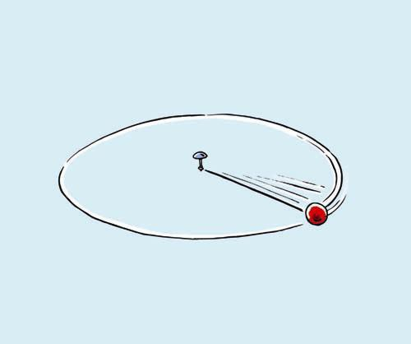
高中物理
一、向心加速度的概念及其大小和方向
回顾：轻绳拴一小球，在光滑桌面上做匀速圆周运动
小球受到几个力的作用？
F_{N}
这几个力的合力沿什么方向？
F
小球受到重力、桌面的支持力和绳子的拉力。
G
重力和支持力平衡，合力为绳子的拉力，提供向心力，沿着绳
子指向圆心。

Slide 4
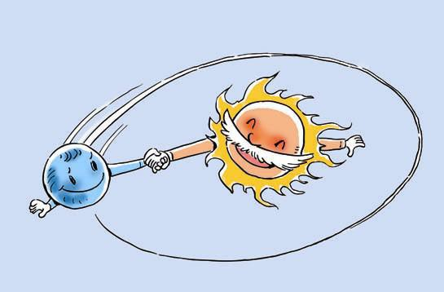






高中物理
依据牛顿第二定律：
物体的加速度方向总与合力方向一致
地球绕太阳做匀速圆 周运动
在光滑桌面上做匀速 圆周运动的小球

Slide 5
高中物理
向心加速度：物体做匀速圆周运动时的加速度总指向圆心，我 们称之为向心加速度
向心加速度的方向：与速度垂直，始终指向圆心（方向不断变
化）。所以向心加速度只改变速度的方向，不改变速度的大小， 它是反映物体速度方向变化快慢的物理量
匀速圆周运动的性质：加速度大小不变，方向时刻改变，是 变加速曲线运动

Slide 6
高中物理
匀速圆周运动向心加速度的大小
_{v}2
_{v}2
F = m
牛顿第二定律
F_{n} = ma_{n}
a_{n} =
n
r
r
F = mω²r
a = ω² r
n
n
根据线速度、角速度与周期、转速的关系，试 着推导一下向心加速度与周期、转速的关系
4π²r
a = (2πf ) r =
2
（2πn）r
a = ω r =
2
2
_{T} 2
n
n

Slide 7


高中物理
二、应用运动学的方法分析向心加速度的大小和方向
加速度的定义式是什么？
_{a =} Δv
Δt
速度的变化量Δv
a 的方向与Δv 的方向相同
如何确定Δv 的大小及其 方向呢?

Slide 8
高中物理
分析速度的变化量Δv
①在同一条直线上：
Δv=v₂-v₁
v₁
Δv
v₁
v₂
Δv
v₂
②不在同一条直线上
v₁
Δv
Δv=v₂-v₁
速度的变化量Δv与初速度 v₁ 和末 速度 v₂ 的关系：从同一点作出物体 在一段时间的始末两个速度的矢量v₁ 和v₂ ，从初速度矢量 v₁的末端作一 个矢量 Δv 至末速度矢量 v₂ 的末端， 矢量Δv就是速度的变化量。
v₂

Slide 9
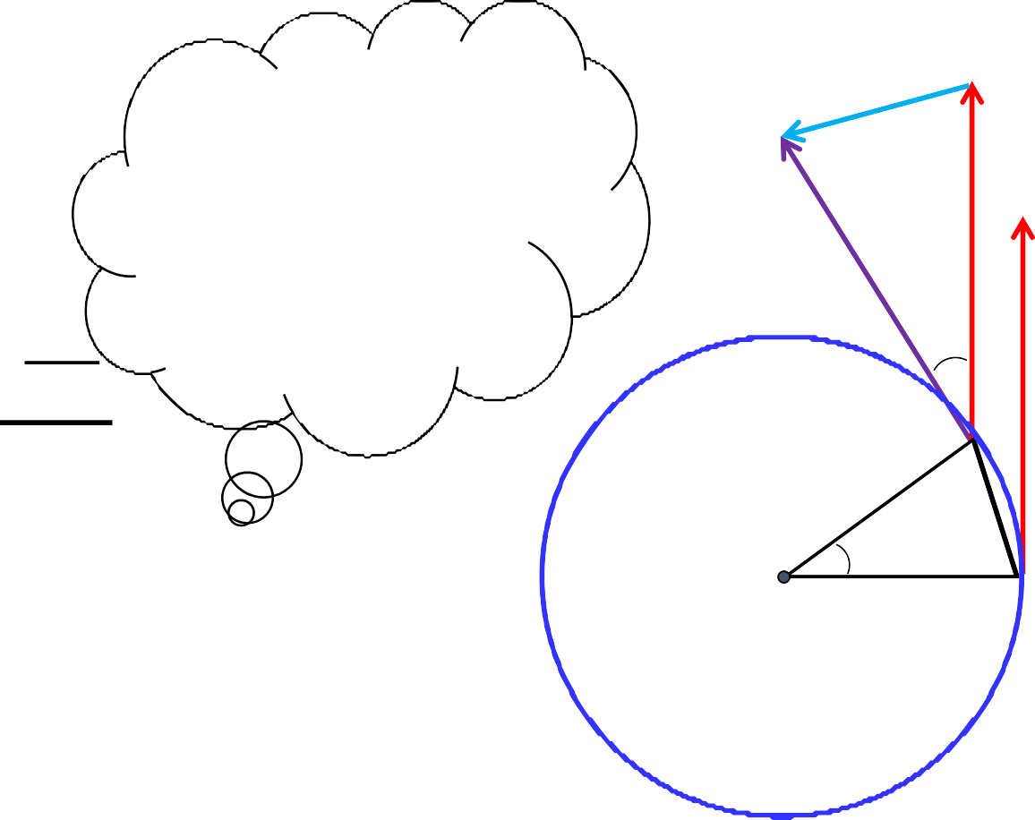
高中物理
v_{A}、v_{B}、Δv 组成的三角形与三角形AOB相似
Δv ₌ v
Δv
v_{B}
v_{A}
∴
r
AB
Δv = ^{v}
加速度的方 向垂直于v_{A} 即指向圆心
v_{A}
r
AB
Δθ
B
Δθ
r
∴ a = ^{Δv} = ^{v} ·
AB
r
Δt Δt
当△t 很小很小时，AB=AB=Δs
△v 垂直于v_{A}
A
∴ AB ₌ AB ₌ Δs
O
= v
Δt Δt Δt
_{v}2 r
∴ a = ^{v}· v =
r

Slide 10
高中物理
三、应用向心加速度分析问题
1．关于向心力和向心加速度的说法中正确的是（ B ）
做匀速圆周运动的物体其向心力是恒定不变的
向心力不改变做圆周运动物体的线速度的大小
做圆周运动的物体所受各力的合力一定是向心力
向心加速度时刻指向圆心，方向不变
匀速圆周运动的物体其向心力方向始终指向圆心，方向一直在改变，故A错误。
因为向心力始终指向圆心，与线速度垂直，所以向心力不改变做圆周运动物 体的线速度的大小，故B正确。
如果物体做变速圆周运动，则物体所受各力的合力并不指向圆心，故C错误。
向心加速度时刻指向圆心，方向始终改变，故D错误。

Slide 11
高中物理
2.关于质点做匀速圆周运动，以下说法中正确的是（ D ）
2
₌ v
A．因为 a
，所以向心加速度与轨道半径r成反比
n
r
B．因为 a = ω² r ，所以向心力加速度与轨道半径r成正比
n
C．因为 ω =
v r
，所以角速度与轨道半径r成反比
D．因为ω = 2πn ，所以角速度与转速n成正比

Slide 12
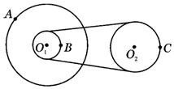
高中物理
3.如图所示的皮带传动装置，主动轮O₁上两轮的半径分别为3r和r，从动轮O₂ 的半径为2r，A、B、C分别为轮缘上的三点，设皮带不打滑，则下列比例关 系正确的是 ( AC )
A．A、B、C三点的加速度大小之比a_{A}:a_{B}:a_{C}=6:2:1
B．A、B、C三点的线速度大小之比v_{A}:v_{B}:v_{C}=3:2:2
C．A、B、C三点的角速度大小之比ω_{A}:ω_{B}:ω_{C}=2:2:1
D．A、B、C三点的加速度大小之比a_{A}:a_{B}:a_{C}=3:2:1
2
₌ v
A.D.根据 a
= vω 得a_{A}:a_{B}:a_{C}=6:2:1；选项A正确，D错误.
r
B、根据v=rω，知A、B的线速度之比等于半径之比，所以v_{A}:v_{B}=3:1．B、C
线速度相等，所以v_{A}:v_{B}:v_{C}=3:1:1；B错误.
C.B点和C点具有相同大小的线速度，根据v=rω，ω_{B}:ω_{C}=2:1.而A点和B点具 有相同的角速度，则得ω_{A}:ω_{B}:ω_{C}=2:2:1；选项C正确.

Slide 13
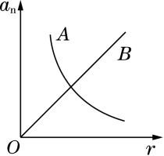
高中物理
4.如图所示是A、B两质点做匀速圆周运动的向心加速度随半径变化的图 象，其中A为双曲线的一个分支，由图可知（ AC ）
A．A质点运动的线速度大小不变
B．A质点运动的角速度大小不变
C．B质点运动的角速度大小不变
D．B质点运动的线速度大小不变
_{v} 2
根据a_{n}= 知，当线速度v大小为定值时，a_{n}与r成反比，其图象为双曲线的一支；
r
根据a_{n}=ω²r 知，当角速度ω大小为定值时，a_{n}与r成正比，其图象为过原点的倾斜
直线，所以选项A、C正确。

Slide 14
高中物理
小结
掌握向心加速度的概念及向心加速度的大小和方向
知道运动学方法分析向心加速度的大小和方向
能根据问题情景选择合适的向心加速度的表达式分析问题
作业：完成课后练习

Slide 15
高中物理
The end. 谢谢！

